Slide 1
TOPPERS教育WG
基礎３講座の内容とセミナーについて
教育WG主査：竹内良輔
2011/01/22
TOPPERSプロジェクト教育WG

Slide 2
基礎教材について
TOPPERS教育WGでは、組込みソフトウェアのハウツー教育のために基礎１、２、３の教材を開発してきました
基礎教材は組込み規模にあわせて形となっている
開発プロセス
SESSAME教材
方法論
テスト手法
開発手法
初級
中級
開発予定
なし
TOPPERS教材
アーキテクチャ設計
基礎３
実装設計
基礎１
基礎２
2011年予定
開発環境
2009年予定
組込み規模
小規模
中規模
大規模
2011/01/22
TOPPERSプロジェクト教育WG

Slide 3
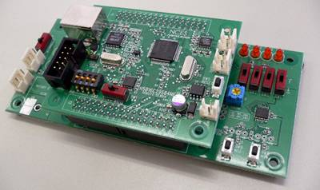
基礎１、２の簡単な概要
基礎１はワンチップマイコンを対象にRTOSを使用しない組込みシステム対象としています
  ハードウェア、開発環境の説明
  HSB16C29S64ボードを使ったプログラミング実習
基礎２はRTOSを使用した小規模な組込みシステムを対象としています
  RTOS/μITRON仕様の説明、HSB16C29S64用TOPPERS/ASP
  RTOS上のデバイス制御
  プログラミング実習
2011/01/22
TOPPERSプロジェクト教育WG

Slide 4
基礎３コンテンツの概要説明
組込みプラットフォーム上にシステム構築する中規模組込みシステムを対象としています
  ソフトウェア規模大きいシステムではハードウェアに近い部分のソフトウェア群を機能実現するアプリケーションと分離し、APIを構築して専用開発した方が、システム全体の安全性やアプリケーション部の開発容易性を向上することができる
アプリケーション
アプリケーション
アプリケーション
組込みプラットフォーム
API
汎用のミドルウェア
専用のミドルウェア
RTOS
デバイスドライバ
2011/01/22
TOPPERSプロジェクト教育WG

Slide 5
基礎３講座の目的
組込み規模と開発手法
  組込み機器適用機種はUSBメモリからプラント機器まで多機種に及ぶ
  開発規模により開発手法が異なる
  便宜上、小規模、中規模、大規模に分類する
この講座では中規模用のプラットフォーム構築技術について講義を行う
開発規模 | 小規模 | 中規模 | 大規模
総ステップ数注１ | ２万行以下 | ２万行～５０万行くらい | ５０万行以上
デバッグ方法 | ICEが主流 | ソフトデバッガやICE | シュミレータ等を使用しパソコン上で開発
ベース環境 | RTOS等を使用しない | RTOSやミドルウェアでプラットフォームを構築 | 汎用OSを使用する場合もある
人数注１ | １０人未満 | １００人未満 | １００人以上
注１）目安であり、プロジェクトによって異なる
2011/01/22
TOPPERSプロジェクト教育WG

Slide 6
組込みプラットフォーム技術者の必要性
LINUXや汎用組込みプラットフォームを使ってシステム構築する
  LINUXはオープンソースであるため、組込み用のハードウェアに特化した場合（特化しなくても）OSの改変やメンテナンス、開発環境のメンテナンスが必要となる。これらを外部に委託した場合コストメリットは低くなる
  市販の汎用組込みプラットフォームは開発環境を含んだ高価なものが多い、最終的なカスタマイズや不具合解析は使用者が行わなければならない
いずれにしても、プラットフォームに特化したスキルを持った技術者は必要
この講座はLINUXや他のプラットフォームを使用する場合でも必要なスキルを提供する
2011/01/22
TOPPERSプロジェクト教育WG

Slide 7
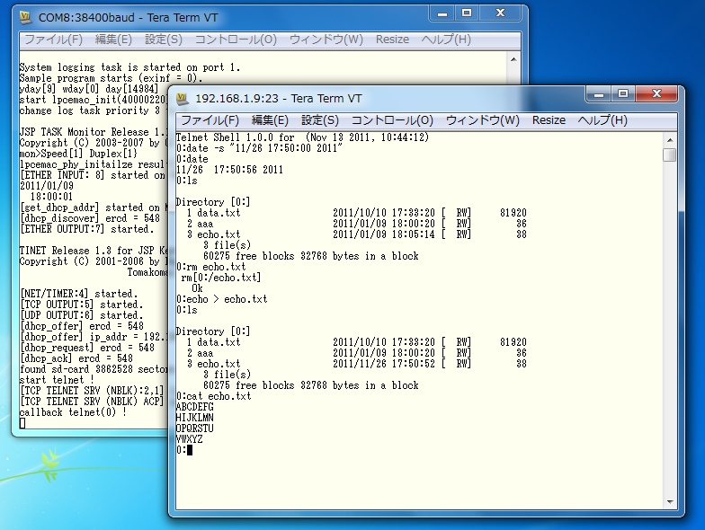
対象の組込みプラットフォーム
基礎３講座では「仮想端末を使用してSDカードのメンテナンス機器」を作成することを目標とし、このシステム用の組込みプラットフォームを構築する実習教材としました
2011/01/22
TOPPERSプロジェクト教育WG

Slide 8
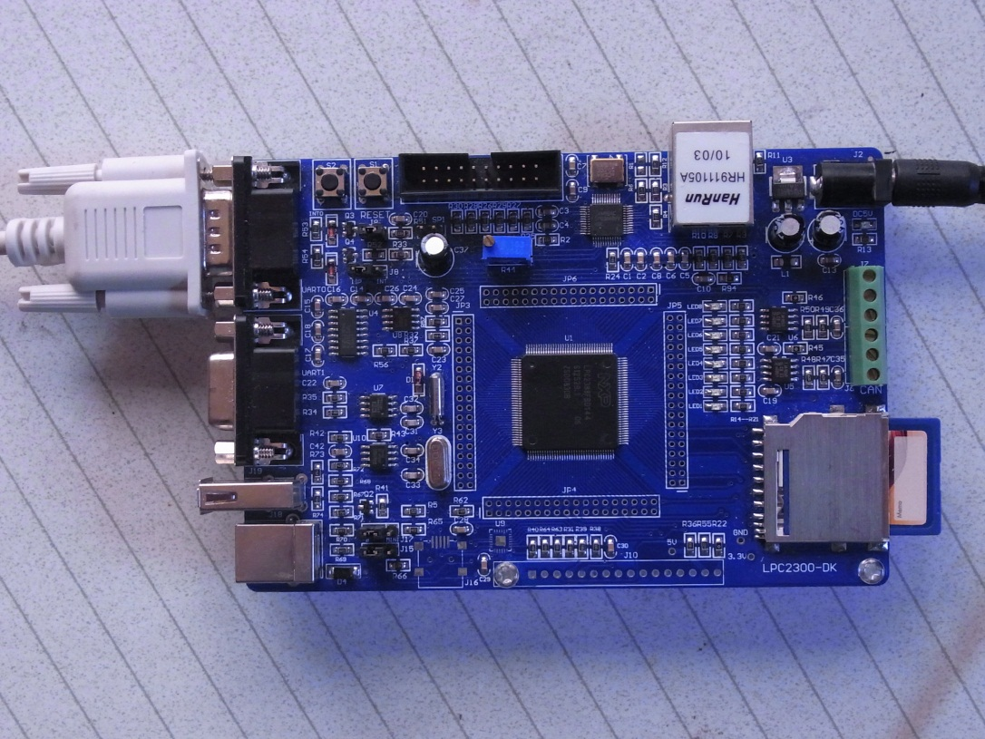
教材として使用するボード
マイコンボード：LPC2388
  （株）日昇テクノロジ製
CPUコアとしてARM7を使用
電源は外部５V
デバイスとして
  10/100EHTER-LAN
  SDカードソケット
  USB-HOST（未使用）
  USB-DEVICE（未使用）
2011/01/22
TOPPERSプロジェクト教育WG

Slide 9
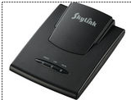
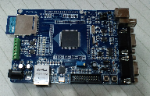

教材の実行環境
無線ルータを介して、telnet通信にてパソコンとLPC2388を通信させる
LPC2388にセットしたSDカードに対してファイル操作する
有線LAN
無線LAN
2011/01/22
TOPPERSプロジェクト教育WG

Slide 10
セミナーの概要１
開催日時
  第１日目：2012年12月6日（木）10～17時
  第２日目： 12月7日（金）10～17時
場所
  東実年金会館または近くの会議室
定員
  15名
参加条件
  C言語とμITRON-RTOSを理解している技術者
  RTC、SDカード、ETHERNETドライバ講習、テスト実装があります
2011/01/22
TOPPERSプロジェクト教育WG

Slide 11
セミナーの概要２
参加費
  必要費用の加算型に変更
 | 会員 | 非会員
基本 | 3,000 | 6,000
ボード購入 | 14,600 | 14,600
ボードレンタル | 7,000 | 7,000
パソコンレンタル | 3,000 | 3,000
 | 会員 | 非会員
ボード購入、PCあり | 17,600 | 20,600
ボード、PCレンタル | 13,000 | 16,000
ボードのみレンタル | 10,000 | 13,000
ボード持ち込み、PCあり | 3,000 | 6,000
2011/01/22
TOPPERSプロジェクト教育WG

Slide 12
セミナー設備
無線ルーター、HABも必要と思われる
  PC ⇔ 無線ルーター 有線LAN ⇔ ターゲットボード
  電源タップ、ストレートケーブルはこちらで用意
PCの要件：無線LAN付き、RC232C（１つ）
  USBシリアルを使用する場合、秋月電子900円(7/64/32)
  Cygwin + GNUARM + TeraTerm + Flash-Magic
ボード
  LPC2388 13,800
  RS232Cケーブル 300
  電源５V 500
  14,600
2011/01/22
TOPPERSプロジェクト教育WG

Slide 13
コンテンツ紹介
コンテンツの概要を説明する
2011/01/22
TOPPERSプロジェクト教育WG

Slide 14
スケジュール 1日目
プラットフォーム構築 0.7時間
2. 開発環境のセットアップ 1.3時間
3. RTCのデバドラの説明とデバッグ 1.0時間
4. MCI/FAT/POSIXファイルシステム 1.0時間
5. SDファイルシステムの確認 1.5時間
6. まとめ 0.2時間
2011/01/22
TOPPERSプロジェクト教育WG

Slide 15
スケジュール ２日目
ITRON-TCP/IP仕様 1.5時間
TINETデバイスドライバの設計 0.5時間
DHCP+ECHOサーバの実装確認 1.5時間
4. プラットフォーム作成 0.5時間
仮想端末アプリの構築 0.5時間
仮想端末アプリの拡張 1.0時間
7. まとめ 0.2時間
2011/01/22
TOPPERSプロジェクト教育WG

Slide 16
教材となる組込みシステム構造図
TELNETアプリを構築しやすい、組込みプラットフォームを構築することが基礎３セミナーの目標となる
コマンド（command）部
アプリケーション
シェル（telnet shell）部
API
ファイルライブラリィ
TELNETアプリ
時刻I/F
ミドルウェア
TCP/IP(TINET)
ファイルシステム(FATFS)
プラットフォーム
RTOS(TOPPERS/JSP)
デバイスドライバ
ハードウェア（LPC2388）
2011/01/22
TOPPERSプロジェクト教育WG

Slide 17
開発環境の紹介
2011/01/22
TOPPERSプロジェクト教育WG

Slide 18
ARMの開発環境
開発環境については、試行錯誤があったが、最終的にはETロボコンと同等の環境を選択した
  Cygwin + GNUARM
パソコン持ち込みの受講者には、この環境のインストールを前提とする
パソコンレンタルの場合は、インストールしてからレンタルの形となる
2011/01/22
TOPPERSプロジェクト教育WG

Slide 19
RS232Cによるデバッグ
デバイスドライバの検証を行う場合、ボード上のデバッグが必要となる
デバッグ手順は以下の流れとなる
  FlashMagicにより、プログラムの書き込み
  RS232Cのログ出力によるデバッグ
両方のツールとも、RS232Cを使用するため、RS232Cを持ったパソコンが必須となる
Windows7の場合、６４ビットシステムに対応したUSBシリアルが必要となる
  秋月電子製のUSBシリアル（900円）が64ビットドライバを持つことが分かっている
2011/01/22
TOPPERSプロジェクト教育WG

Slide 20
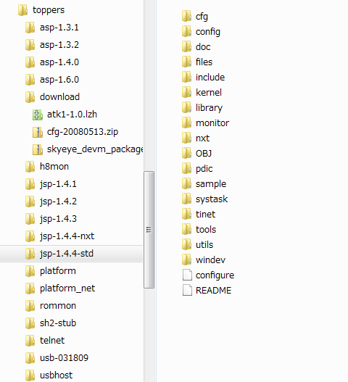
プラットフォームを構成するソフトウェア部品
コンフィグレータのディレクトリ
デバイスドライバはpdicの下
ミドルウェア：ファイルシステムはfilesの下
ネットワークはtinetの下
テストプログラムはOBJの下に配置される
ファイルシステムのディレクトリ
タスクモニタのディレクトリ
JSPやデバイスドライバ評価用のディレクトリ
デバイスドライバのディレクトリ
tinetのディレクトリ
注：このディレクトリ図はいろいろがアプリを併用しているため解凍したものと多少の差異があります
2011/01/22
TOPPERSプロジェクト教育WG

Slide 21
デバイスドライバー
LPC2388ボード上のデバイスで、今回システム構築に必要なデバイスドライバーを紹介する
2011/01/22
TOPPERSプロジェクト教育WG

Slide 22
RTCデバイスドライバー
RTC用デバイスドライバーをpdic/rtc上に用意した
実習ではRTC用テストプログラムOBJ/LPC2388/RTCを用いて確認を行う
書式 | 機能 | 返り値
void rtc_isr0(void); | RTC割込みハンドラ | なし
void rtc_init(VP_INT exinf); | RTC初期化関数 | なし
ER lpc23xx_rtc_start(VP_INT func); | RTCスタート設定 | E_OK
ER lpc23xx_rtc_terminate(void); | RTC終了設定 | E_OK
ER lpc23xx_rtc_set_time(struct tm2 *pt); | 日時設定 | E_OK/E_PAR
ER lpc23xx_rtc_set_alarm(struct tm2 *pt); | アラート設定 | E_OK/E_PAR
ER lpc23xx_rtc_get_time(struct tm2 *pt); | 日時取得 | E_OK/E_PAR
ER lpc23xx_rtc_set_event(struct tm2 *pt); | インクリメント割込み設定 | E_OK/E_PAR
2011/01/22
TOPPERSプロジェクト教育WG

Slide 23
MCIデバイスドライバ
MCIドライバーとしてpdic/mci、MCIで用いるDMAコントロール用のドライバをpdic/dmaに用意する
MCIテストプログラムをOBJ/LPC2388/MCIに用意する
MCIテストプログラムはSDカードコマンドを用いて、SDカードと通信を行い、セクターのREAD/WRITEを行う
実習では、SDカードのセクターを読み出し、FATシステムと合致するかの確認を行う
2011/01/22
TOPPERSプロジェクト教育WG

Slide 24
ETHERNETドライバー
ETHERNETドライバーはtinet/netdev/lpcemacに用意した
TINETのETHERNETドライバーインターフェイスとLPC２３８８-EMAC用プログラムを比べることにより理解を深める
ドライバーのテストはTINETに付属したアプリケーションを用いて行う
2011/01/22
TOPPERSプロジェクト教育WG

Slide 25
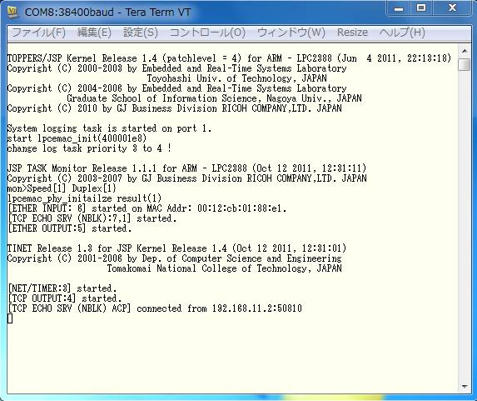
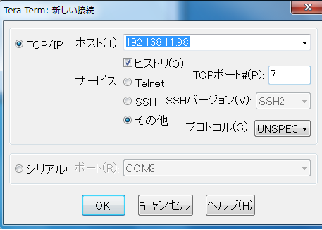
エコーサーバーの接続：TeraTerm
TeraTermを起動し、新しい接続からTCP/IP:サービス・その他：TCPポート＃・７を選択する
接続後、TerTermの192.168.11.98:7-Tera Term VTから文字を入力するとエコーバック表示される
2011/01/22
TOPPERSプロジェクト教育WG

Slide 26
ミドルウェア
2011/01/22
TOPPERSプロジェクト教育WG

Slide 27
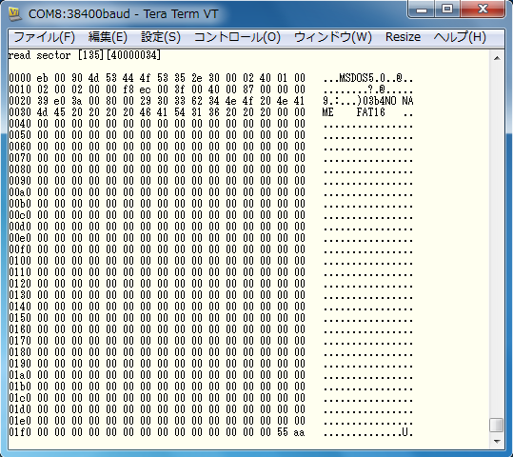
FATFS
ファイルシステムとしてFATFSを使用した
FATFSの説明だけではなく、FATファイルシステムの説明も行っている
実習ではBPBやFATの
DUMP確認を行う
予約領域のセクタ数
2011/01/22
TOPPERSプロジェクト教育WG

Slide 28
ファイルライブラリィ
教材のプラットフォームではファイルシステム（FATFS）の上位にファイルライブラリィを配置し、アプリではC89準拠のファイル関数を用いてファイル操作ができるようにしている
汎用OS
中規模組込みシステム
プログラミング言語
プログラミング言語
アプリケーション
アプリケーション
ライブラリィ
ファイルライブラリィ
カーネル
ファイルAPI
RTOS
ファイルシステム
（ミドルウェア）
OS
ファイルシステム
プラットフォーム
ドライバ
ドライバ
ストレージ
ストレージ
2011/01/22
TOPPERSプロジェクト教育WG

Slide 29
TINET
ネットワークのミドルウェアとしてTINETを使用する
この章では、TCP/IP、ITRON TCP/IP仕様の講義を行い、TINETの概要を説明する
ETHERNETドライバーの検証としてTINETに添付されたECHOサーバーを使用する
実習として、DHCPモジュールを用いて、DHCPによるIP取得処理の拡張を行う
2011/01/22
TOPPERSプロジェクト教育WG

Slide 30
組込みプラットフォーム
2011/01/22
TOPPERSプロジェクト教育WG

Slide 31
API
タイマーAPI
  POSIX互換のAPIとする
ファイルシステムAPI
  FATFS上にファイルライブラリィを配置し
  C89、C99、POSIX準拠のAPIとした
ネットワークAPI
  ITRON TCP/IP仕様とした
  但し、TELNETのAPIは標準入出力
2011/01/22
TOPPERSプロジェクト教育WG

Slide 32
組込みプラットフォーム
プラットフォームの構造図、telnetアプリはプラットフォーム側に置き、アプリケーションとのインターフェイス（API）はprintf文やgetchar文のような標準入出力関数とした
ワークベースに新規に作成
ファイルライブラリィ
時刻I/F
TELNETアプリ
ミドルウェア
jsp-xxxにこれまで作成したプログラム
TCP/IP(TINET)
ファイルシステム(FATFS)
RTOS(TOPPERS/JSP)
デバイスドライバ
ハードウェア（LPC2388）
2011/01/22
TOPPERSプロジェクト教育WG

Slide 33
組込みシステムの構築
2011/01/22
TOPPERSプロジェクト教育WG

Slide 34
UNIX型コマンド
基本実装ではファイル管理のために以下のコマンドを用意した
実習では、リダイレクションやシェルコマンドが容易に拡張可能なことを体験する
コマンド | コマンドの処理内容
date | 日時の設定、表示を行う
cd | カレントディレクトリを変更する
ls | ディレクトリ上のファイルリストを表示する
cat | ファイルをテキスト表示する
echo | 以下の入力データをエコー表示する
mkdir | ディレクトリを作成する
rmdir | ディレクトリを削除する
rm | ファイルを削除する
2011/01/22
TOPPERSプロジェクト教育WG

Slide 35
まとめ
今回の課題の組込みシステムではTELNETに似たアプリ構築を目指した
APIを限りなくUNIXに似た環境に合わせることにより、アプリケーション構築の難易度が下がること、パソコン上のアプリ開発感覚で開発が可能なことを、実装をもって体験できる設定とした
組込みプラットフォームは高度の信頼性と、ある程度の汎用性を求められる
ハードウェアに特化した部位を局所に集約することにより、全体の複雑度を低下させ、システムの分業開発を可能にするためには必須の手法である
2011/01/22
TOPPERSプロジェクト教育WG

